Slide 1
Моя педагогическая семья
Выполнил:
Трушков Георгий Владимирович – учитель истории г. Березники 2-й школы

Slide 2


Введение:
Мою семью можно назвать педагогической династией, так как 12 близких родственников посвятили себя учительской профессии.

Slide 3
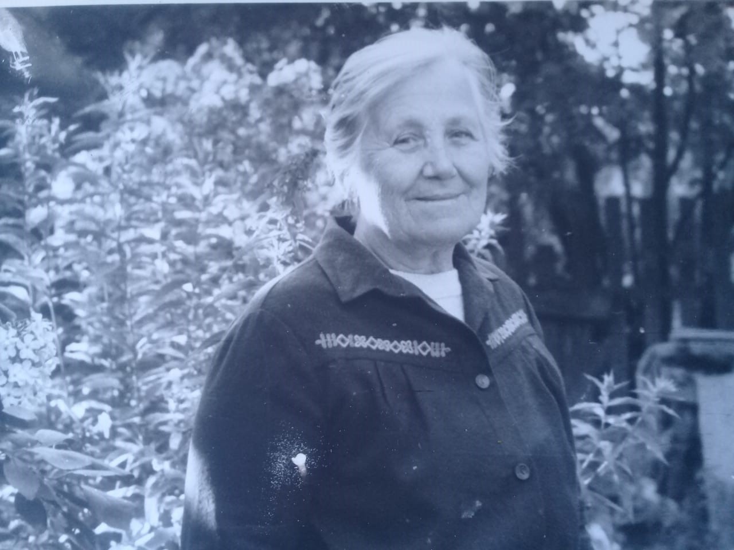
Анна Васильевна Степанова (Трушкова)
Сестра деда Алексея Васильевича Трушкова, Анна Васильевна Степанова, закончила Горьковский педагогический институт. Всю трудовую жизнь проработала учителем русского языка и литературы. Педагогический стаж Анны Васильевны – 40 лет.

Slide 4
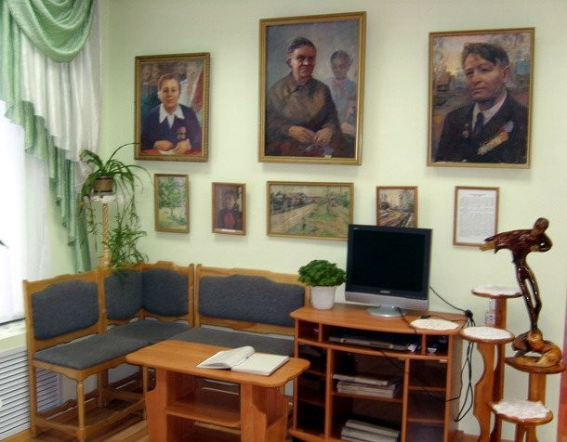
Анна Васильевна Степанова (Трушкова)
В музее р. п. Тоншаево Нижегородской области бережно хранятся картины художника Ильи Фёдоровича Степанова (муж Анны Васильевны).

Slide 5
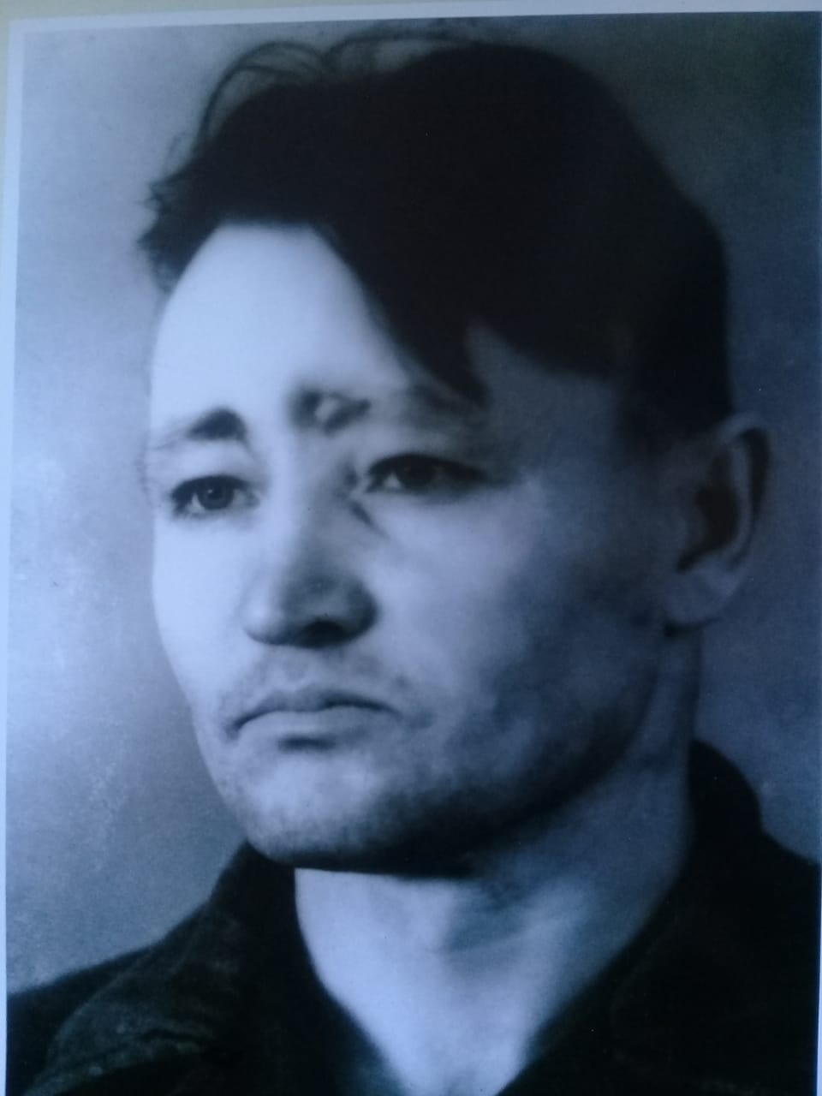
Илья Фёдорович Степанов
Ещё во время обучения в г. Горьком (старое название сегодняшнего Нижнего Новгорода) Анна Васильевна познакомилась со своим будущим мужем Ильёй Фёдоровичем Степановым, который был в это время на лечении после ранений в этом городе.

Slide 6
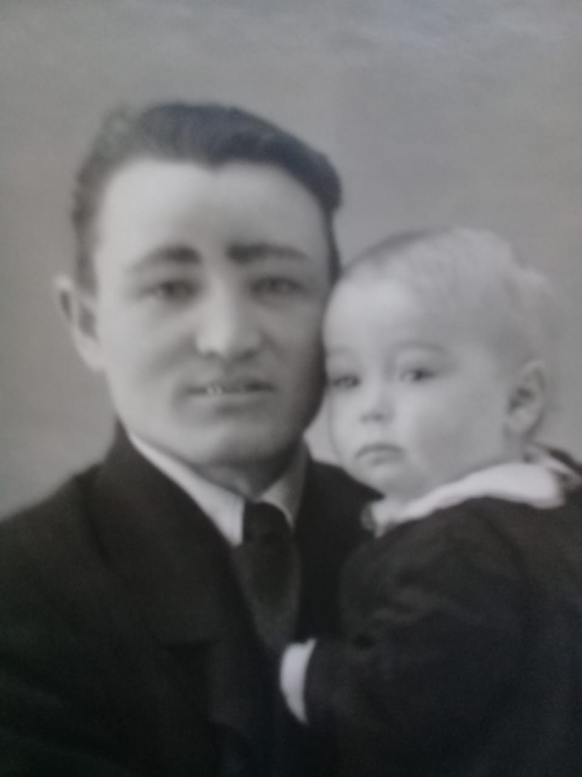
Илья Фёдорович Степанов
За участие в боях Великой Отечественной войны Илья Фёдорович получил два ордена «Славы», если бы был получен третий орден «Славы», то Илья Фёдорович Степанов мог бы приравниваться за военные заслуги к герою Советского Союза.

Slide 7
Илья Фёдорович Степанов
После выписки из госпиталя Илья Фёдорович по здоровью был комиссован из армии. Не смотря на тяжёлое ранение головы, он закончил Ворошиловградское художественное училище. Илья Фёдорович Степанов учил детей рисованию и черчению. Его педагогический стаж работы более 30 лет.

Slide 8
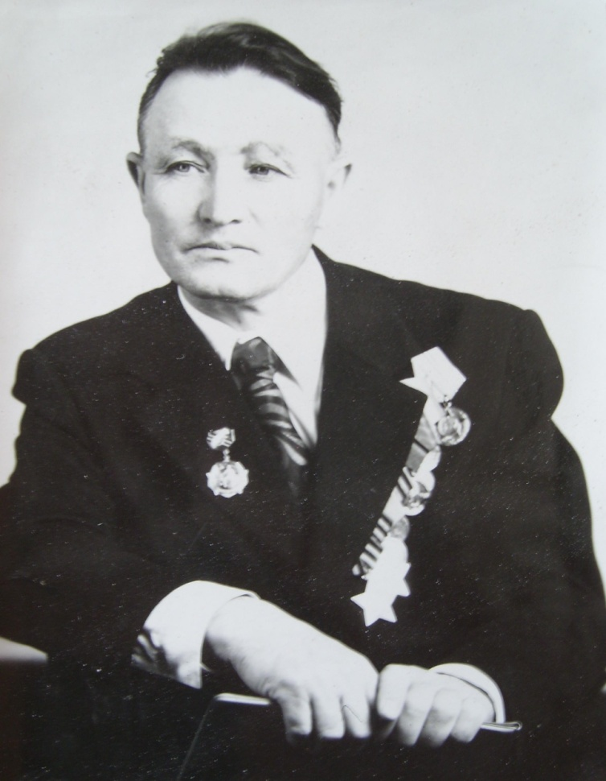
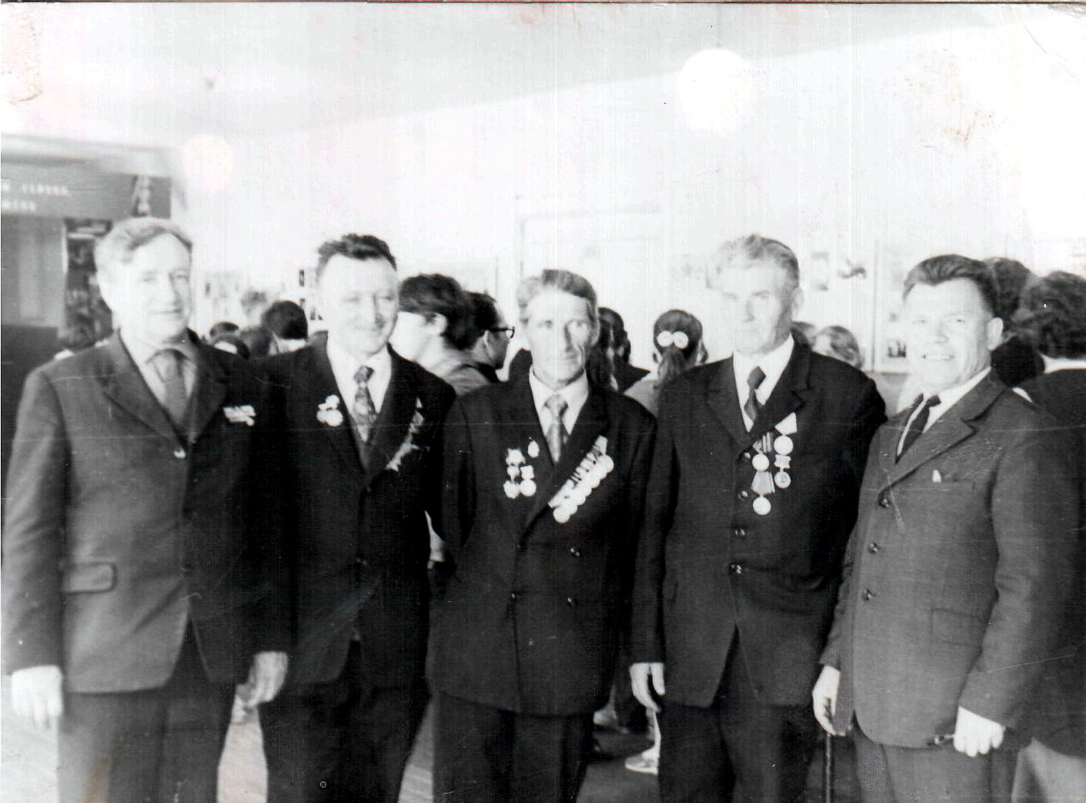
Илья Фёдорович Степанов
И. Ф. Степанов среди учителей ветеранов.

Slide 9
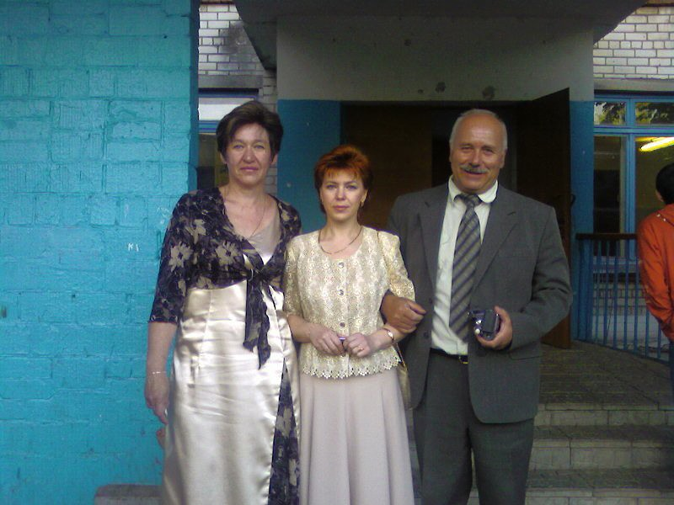
Владимир Ильич Степанов
У Анны Васильевны и Ильи Фёдоровича Степановых сын, Владимир Ильич, закончил Волжскую государственную академию водного транспорта г. Нижнего Новгорода (тогда ещё Горького) по специальности связанной с проектированием кораблей. Владимир Ильич всю жизнь совмещал работу в строительной компании с педагогической деятельностью.

Slide 10
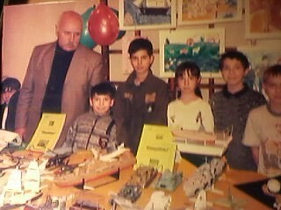
Владимир Ильич Степанов
В школе г. Правдинска Нижегородской области он вёл уроки трудового обучения и кружок моделирования. Технический склад ума позволил Владимиру Ильичу Степанову максимально полно реализоваться в двух ипостасях: как инженер и как учитель.
Учительский стаж – 25 лет.

Slide 11
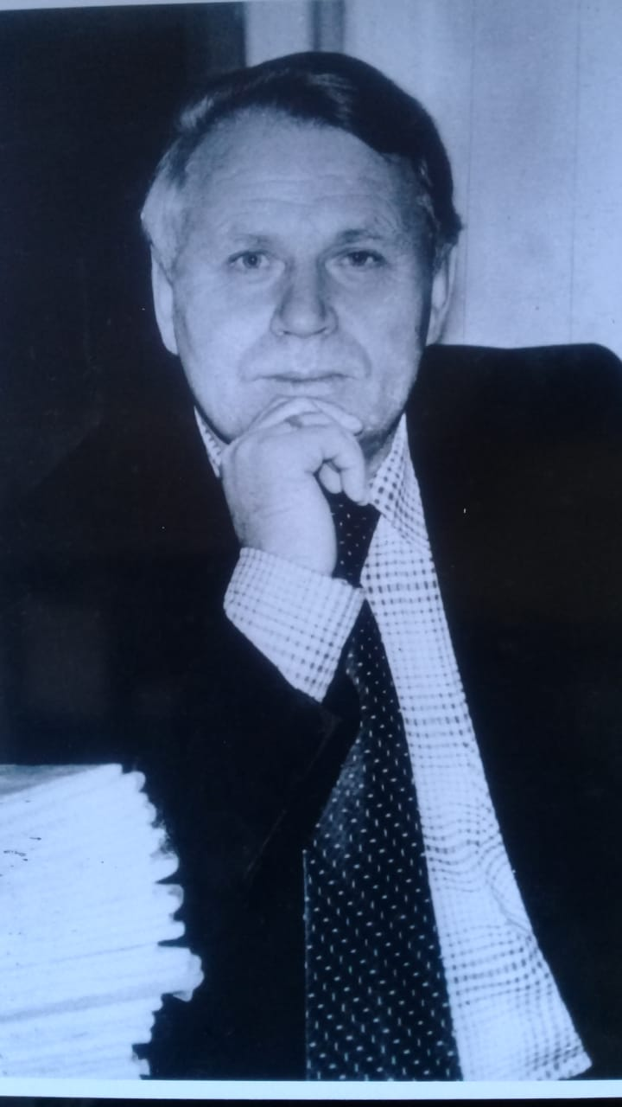
Николай Васильевич Трушков
Родной брат моего деда, Николай Васильевич Трушков, закончил Горьковский педагогический институт по специальности «Учитель математики» и преподавал в школе этот предмет.
Педагогический стаж работы 30 лет.

Slide 12
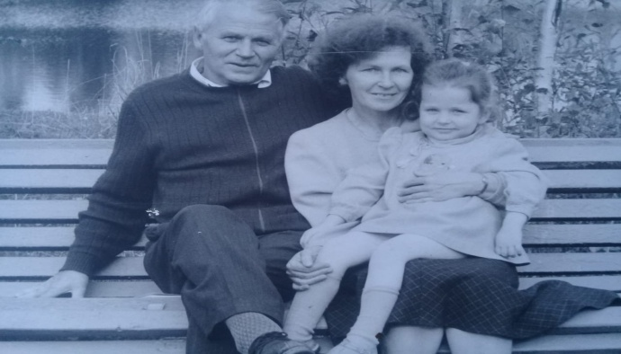
Татьяна Александровна Трушкова
Жена Николая Васильевича, Татьяна Александровна, 40 лет учила детей физике.
Их дочь Светлана Николаевна сейчас работает в музыкальной школе г. Архангельска, учит мальчишек и девчонок играть на фортепиано. Стаж работы 16 лет.

Slide 13
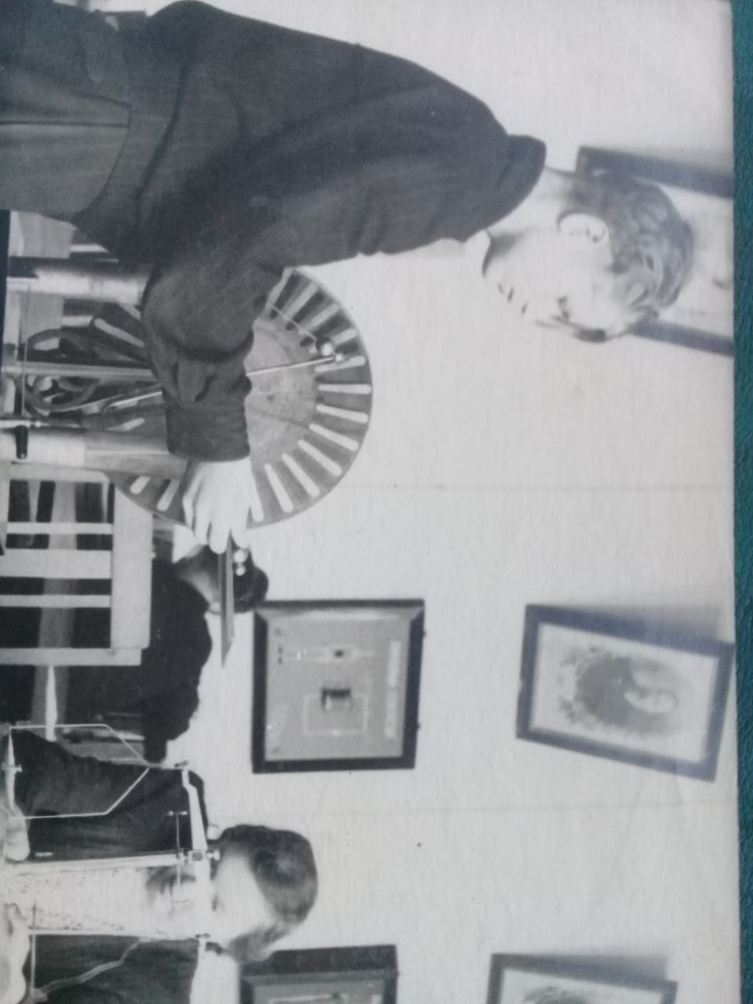
Николай Васильевич Трушков
Во время обучение в институте Н. В. Трушков

Slide 14
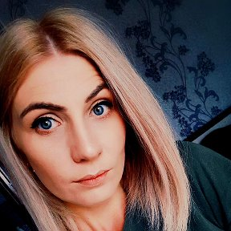
Анна Леонидовна Перевалова (Половинкина)
Внучка Николая Васильевича Трушкова, Анна Леонидовна, закончила Мининский педагогический институт в г. Нижнем Новгороде по специальности «Учитель химии и биологии». В настоящее время работает в школе р.п. Тоншаево Нижегородской области. Учительский стаж - 10 лет.

Slide 15
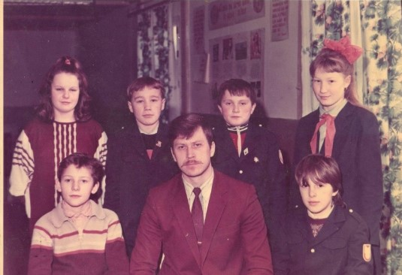
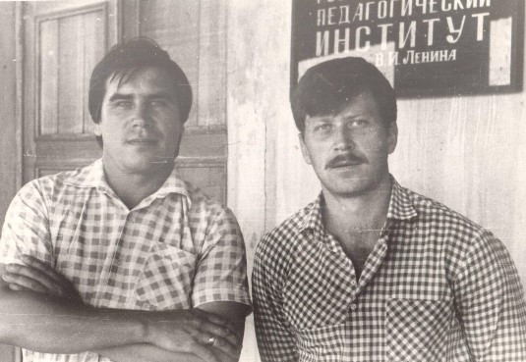
Владимир Алексеевич Трушков
Мой отец, Трушков Владимир Алексеевич, закончил Кировский педагогический университет по специальности «Учитель географии» и проработал в школе 22 года.

Slide 16
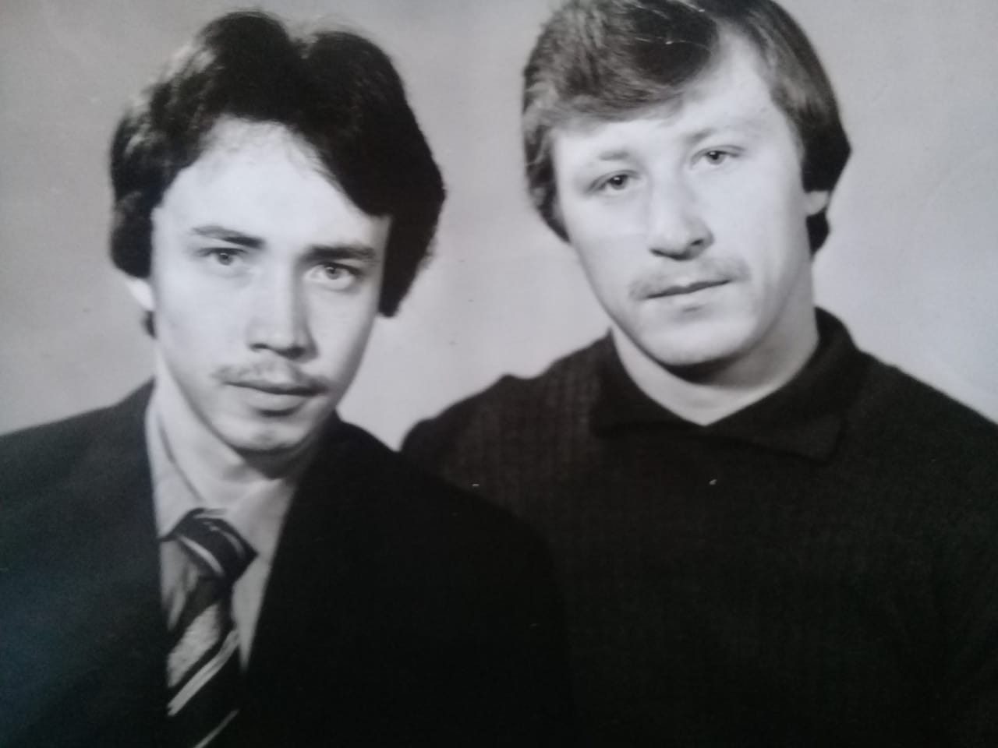
Юрий Алексеевич Трушков
Родной брат отца, Трушков Юрий Васильевич, так же закончил Кировский педагогический университет по специальности «Учитель физической культуры». Сейчас работает в школе г. Нолинска Кировской области. Педагогический стаж работы 40 лет.

Slide 17
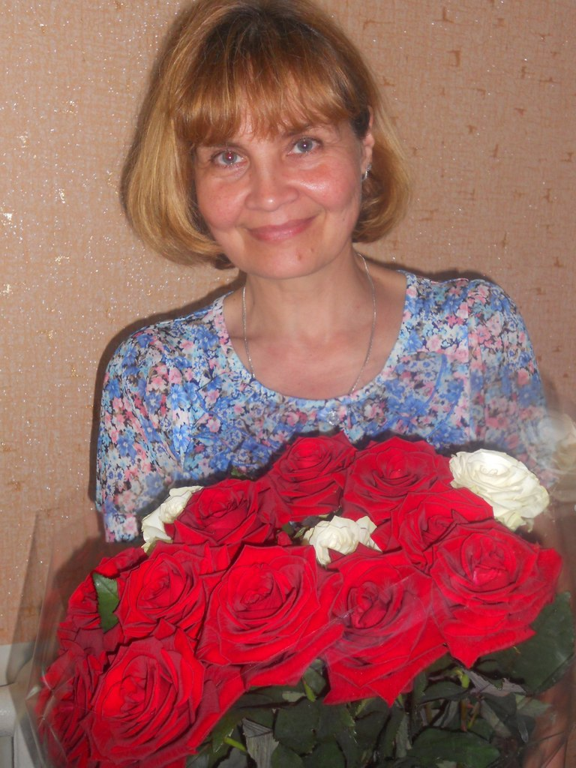
Елена Сергеевна Трушкова (Шангина)
Моя мама, Трушкова (Шангина) Елена Сергеевна, закончила Горьковский педагогический институт по специальности «Учитель начальных классов». Стаж педагогической работы 40 лет. Мама 4 года работала в школе г. Ухта республики Коми СССР, а затем в р.п.Тоншаево Нижегородской области.

Slide 18
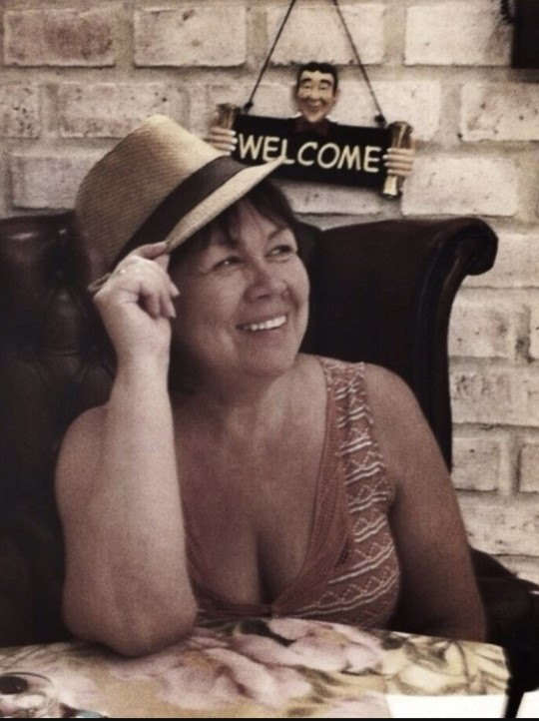
Татьяна Сергеевна Черницына (Шангина)
Мамина сестра, Черницына (Шангина) Татьяна Сергеевна, закончила Магаданский педагогический институт по специальности «Учитель русского языка и литературы».
Педагогический стаж – 2 года.

Slide 19
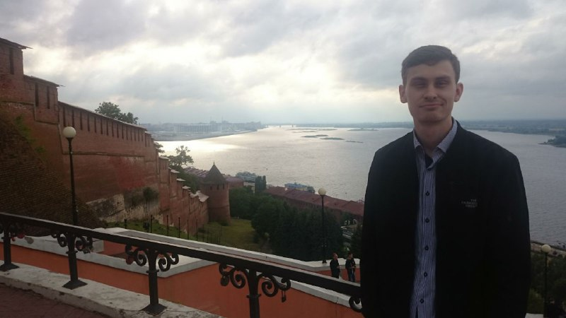
Георгий Владимирович Трушков
Я, Трушков Георгий Владимирович, закончил Кировский педагогический университет по специальности «Политология» по программе обучения бакалавриата, а затем продолжил учебу в этом же университете в магистратуре «Педагогическое обучение. История». Мой педагогический стаж - 4 года.

Slide 20

Вывод:
Если объединить работу в школе всех моих родственников, то наберётся очень приличный педагогический стаж, а это - 299 лет и весь спектр школьных предметов.
От 30 - 40 лет отработали в учительской профессии 7 близких мне людей. Они выучили и воспитали не одно поколение школьников, и мы, пока трое, продолжаем эту семейную традицию.

